Slide 1

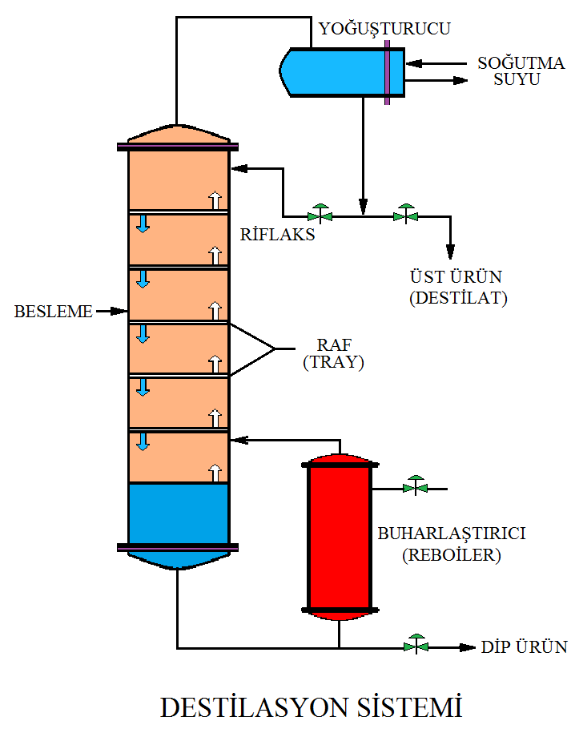
GDM 302
Temel İşlemler II
Damıtma II 2018-2019
Mühendislik Mimarlık Fakültesi
Gıda Mühendisliği Bölümü
Prof. Dr. Farhan ALFİN

Slide 2
Bu Hafta
Damıtma Yöntemleri
  Tek Aşamalı Damıtma Yöntemleri
    Basit damıtma,
    Ani damıtma
    Su buharıyla damıtma
  Çok Aşamalı Damıtma Yöntemi (Ayrımsal damıtma yöntemi)

Slide 3
DAMITMA YÖNTEMLERI
Tek aşamalı damıtma
Çok aşamalı damıtma (Ayrımsal damıtma)

Slide 4
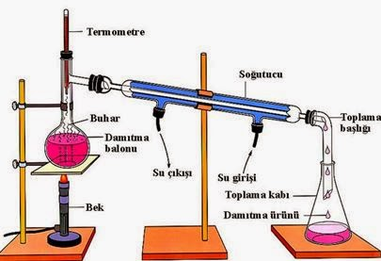
Tek aşamalı damıtma yönteminde, damıtılacak sıvı karışımı, kaynatılmak suretiyle buhar oluşturulmakta ve oluşmuş buhar ayrılıp yoğunlaştırılarak son ürün olan damıtık elde edilmektedir.
Destilat (damıtık)

Slide 5
Elde edilen destilat sürmekte olan damıtma işlemine bir defa daha katılmamakta, işlem tek aşamada sona girmektedir.
Tek aşamalı damıtma terimi de, buradan kaynaklanmaktadır.

Slide 6
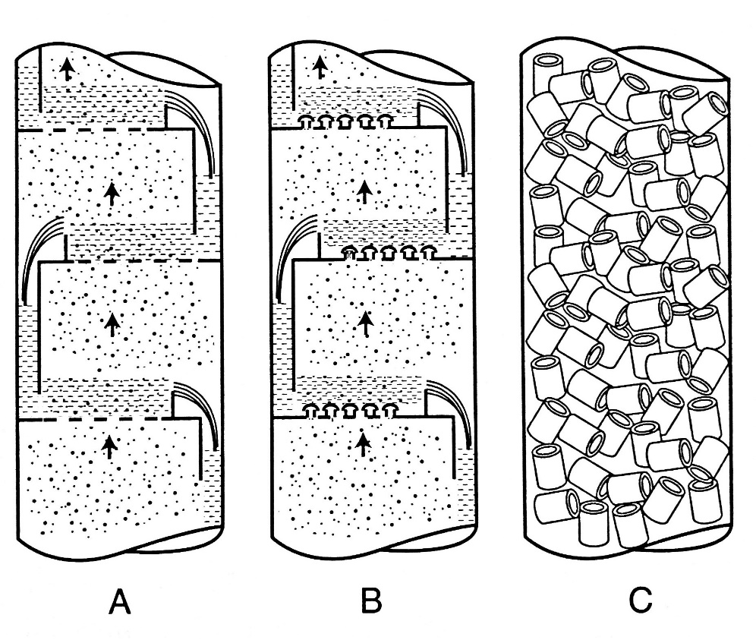
Çok aşamalı ayrımsal damıtma yönteminde ise, aynı şekilde oluşturulan buhar, bu defa sisteme özgü bir kolondaki bir seri tablaları (basamakları, aşamaları) aşarken, kısmen yoğunlaşmaktadır.

Slide 7
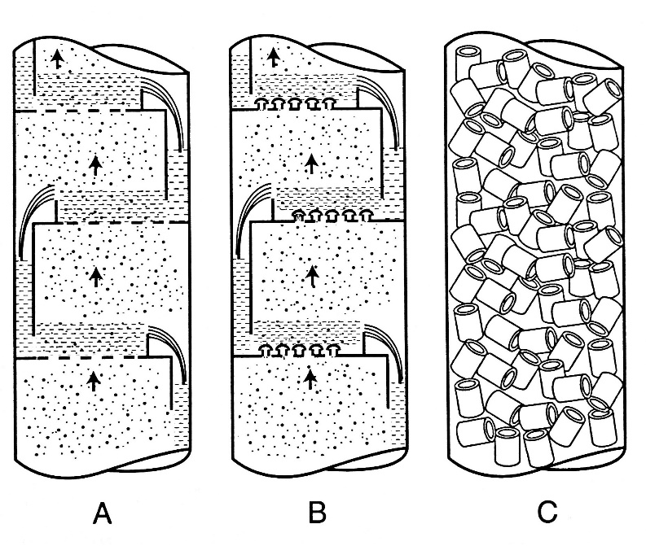
Bu şekilde kolonda kendiliğinden ve sürekli olarak oluşan kondensat, sistem dışına alınmayıp, yeni oluşan ve kolonda yukarı doğru hareket halindeki buhara karşı, aşağıya doğru akmaktadır.
Bu sıvı geri akışına, reflü (reflux) denir.

Slide 8
Tek Aşamalı Damıtma Yöntemleri
Tek Aşamalı Damıtma
Basit damıtma,
Ani damıtma
Buharla damıtma

Slide 9
Basit damıtma,
Bu uygulamada, damıtma sisteminin kaynatma haznesine doldurulan sıvı, ısıtılarak buhar oluşturulur.

Slide 10
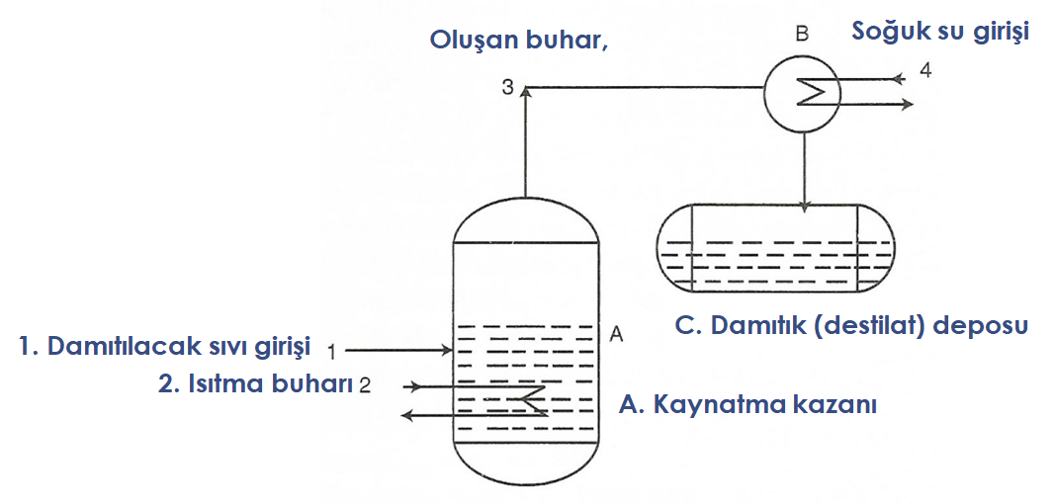
Sürekli olarak oluşan buhar, hazne dışına çekilir ve kondenserde soğutulmak suretiyle yoğunlaştırılır.
Elde edilen kondensat (destilat, damıtık) kaynama haznesine geri dönmez.

Slide 11
Bu yöntemde işlemin henüz başlangıç aşamasında oluşan buhar, damıtılan sıvıda bulunan en uçucu bileşik açısından zengindir.
Bu nedenle de ilk alınan destilat da uçucu bileşikçe çok zengindir.
Ancak daha sonra alınan destilatlar bu açıdan gittikçe fakirleşmektedir.

Slide 12
Bu açıklamaya göre, damıtma aygıtının kaynatma haznesindeki sıvının bileşiminin sürekli olarak değiştiği, uçuculuğu yüksek olan bileşikçe gittikçe fakirleştiği, buna karşın uçuculuğu düşük olan bileşikçe gittikçe zenginleştiği anlaşılmaktadır.
Açıkça görüldüğü gibi bu tür kesik çalışan bir damıtma sisteminde işlem süresince kararlı bir konuma ulaşılması söz konusu değildir.

Slide 13
Damıtma aygıtının kaynatma haznesine ısı, sabit bir hızla verildiğinden hazne içindeki sıvının uçucu bileşik konsantrasyonu azaldıkça, sıvının kaynama derecesi yükselir.
Bu yüzden bazı uygulayıcılar damıtmayı, kaynatma haznesinde kalan sıvının, önceden belirlenmiş bir sıcaklığa ulaşana kadar sürdürüp, bu sıcaklığa erişilince işleme son vermektedirler.

Slide 14
Bununla birlikte, basit damıtma yöntemine uygun, kesik çalışan bir damıtma sistemini sürekli çalışan bir sisteme dönüştürme olanağı vardır.
Bunun için, bir taraftan oluşan buhar çekilip yoğunlaştırılırken, diğer taraftan kaynama haznesi, damıtılacak taze sıvı ile sürekli ve kararlı olarak beslenmesi gerekmektedir.

Slide 15
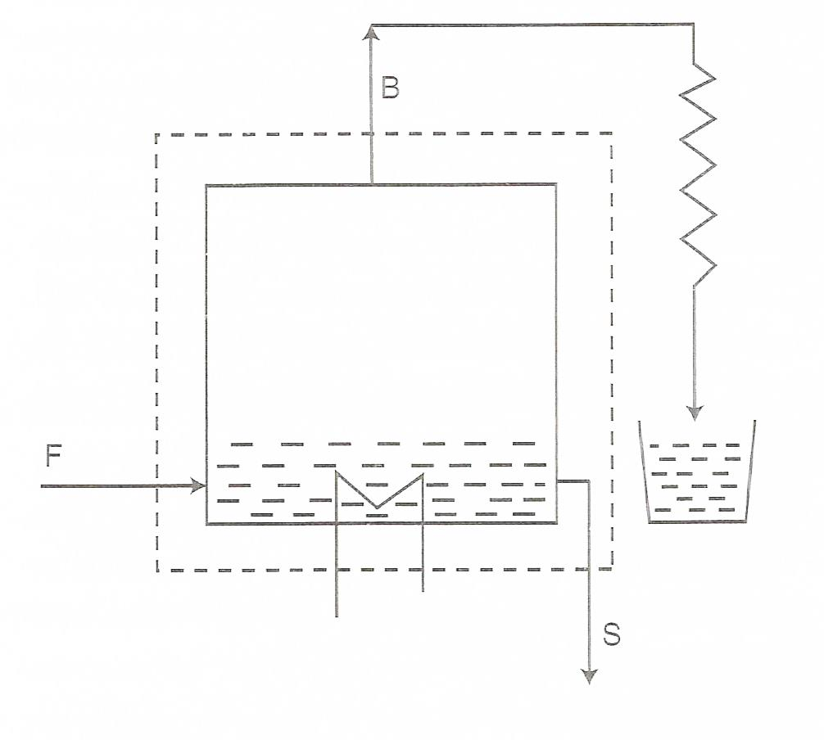
Bu durumda damıtıcıyı terk eden buharın ve kaynama haznesinden uzaklaştırılan sıvının bileşimi işlem boyunca sabit kalır.
Kontinü (sürekli) çalışan, kesikli damıtma sistemi denen bir damıtma düzeneği şekil 6.5'de gösterilmiştir.

Slide 16
Örnek
Tek aşamalı, sürekli çalışan bir damıtma kolonunda %14 (w/w) etil alkol içeren “su-alkol" karışımı damıtılmak suretiyle alkol içeriği yükseltilecektir.
Damıtma giren alkol-su karışımının %25'i buharlaştırılırken, %75'i sistemi, alkol oranı düşmüş sıvı olarak terk etmektedir.

Slide 17
Alkolce zenginleşmiş buhar, kondenserde yoğunlaştırılarak, alkol içeriği yükselmiş sıvı olarak kazanılmaktadır.
Damıtmada kaynama 95.5°C'de gerçekleşmekte ve oluşan buharda alkolün mol kesri 0.17, sıvı fazdaki mol kesri ise 0.019 düzeyinde olmak üzere bir denge oluşması varsayalım.

Slide 18
%25 F
y_{alkol} = 0.17
95,5 °C
Su-alkol
%14 (w/w)Alkol
X_{alkol} = 0.019
%75 F

Slide 19
Bu verilere göre, elde edilen üründeki (destilat : damıtık) alkol konsantrasyonunu, kütle kesri birimi ile (ağırlık üzerinden, yüzde) hesaplayınız.

Slide 20
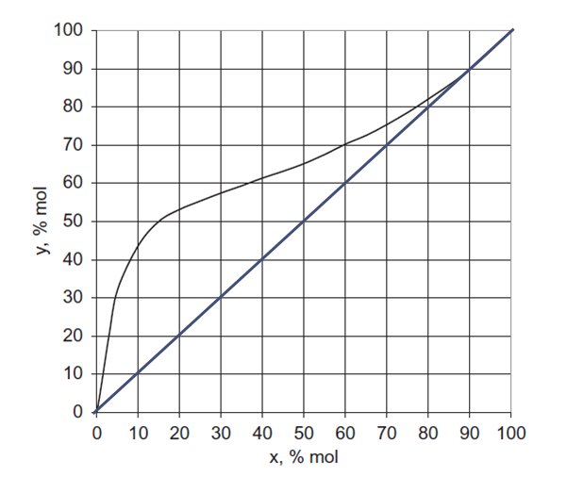
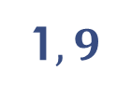

Çözüm
Örnekte verilmiş olan denge koşulları ile, alkolün mol kesrinin çok düşük olduğu dikkate alınınca, buhar-sıvı arasındaki denge ilişkisinin linear olduğu varsayımı ile çözüme yönlenebilir.
$$17$$
1$,9$

Slide 21
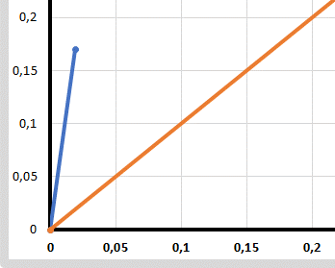
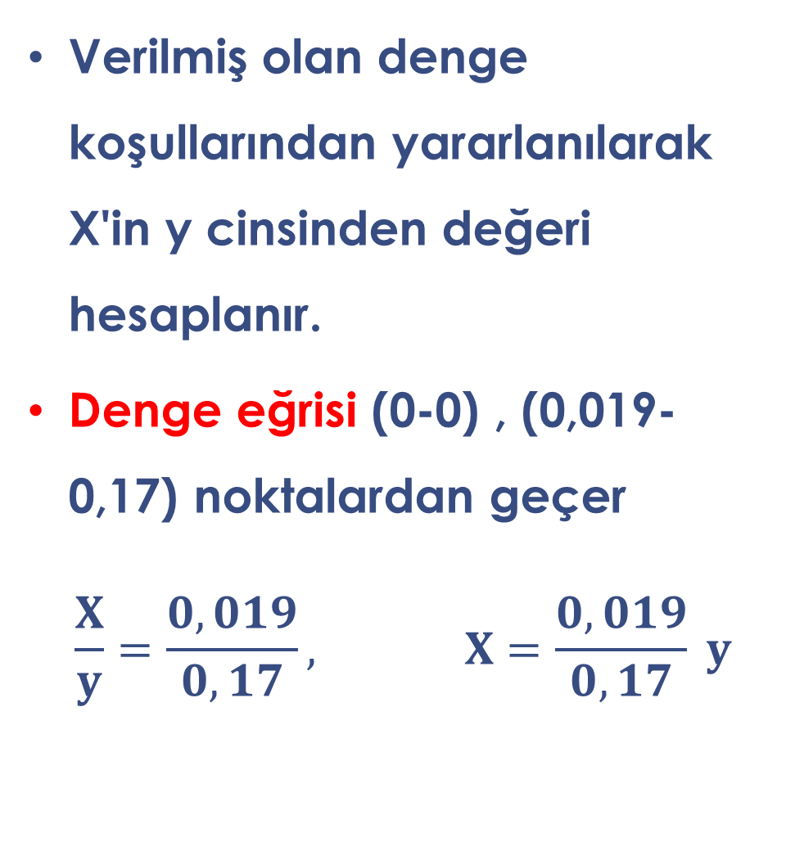
Verilmiş olan denge koşullarından yararlanılarak X'in y cinsinden değeri hesaplanır.
Denge eğrisi (0-0) , (0,019-0,17) noktalardan geçer
$$\frac{X}{y}=\frac{0,019}{0,17}, X=\frac{0,019}{0,17} y$$

Slide 22
Sistemde genel kütle denkliği
F = B+ S
Sisteme giren sıvı kütlesi (F) ile sistemi terkeden sıvı kütlesi (S), buhar kütlesi (B) cinsinden belirlenir.
Bunun için damıtma sistemine giren sıvı kütlesinin (F) %25’nin buhara dönüştüğü, % 75'inin ise sıvı olarak sistemi terkettiği (S) dikkate alınarak aşağıdaki işlemler yapılır.

Slide 23
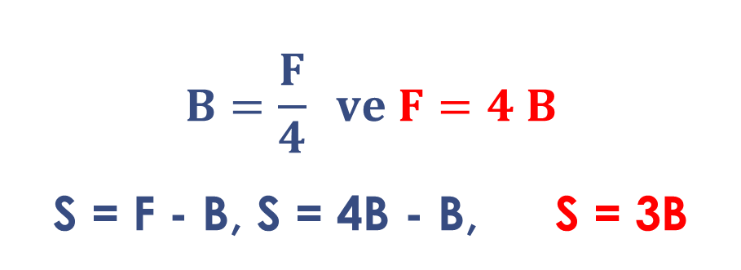
$$B=\frac{F}{4} ve F=4 B$$
S = F - B, S = 4B - B, S = 3B
%25 F
y_{alkol} = 0.17
X_{alkol} = 0.019
95,5 °C
Su-alkol
%14 (w/w)Alkol
%75 F

Slide 24
Sisteme giren sıvıdaki alkol konsantrasyonu X_{F} ile, sistemi terkeden sıvıdaki alkol konsantrasyonu X ile, ve sistemi terkeden buhardaki alkol konsantrasyonu y ile simgelenirse, alkole dayalı kütle denkliği (a) eşitliği ile tanımlanabilir.
F (X_{F}) = S (X) + B (y) (a)

Slide 25
F ve S'nin, yukarıda hesaplanmış olan B cinsinden değerleri,
(F = 4B., ve S = 3B), (a) eşitliğine yerleştirilerek (b) eşitliği türetilir.
4B (X_{F}) = 3B (X) + B (y) (b)
(b) eşitliğindeki bütün terimler "B" 'ye bölünerek sistemin çalışmasını tanımlayan eşitlik sadeleştirilir ve böylece (c) eşitliği elde edilir.
4 X_{F} = 3 X + y (c)

Slide 26
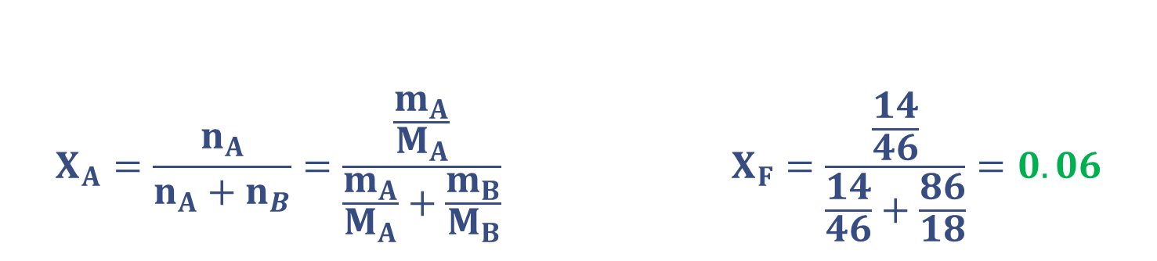
Sisteme giren karışımın alkol konsantrasyonu, kütle kesri birimi ile % 14 olarak verilmişti.
Bu birimin, denge verilerindeki birimle (Mol kesri) aynı olması gerektiğinden, % 14 değerinin mol kesri cinsinden (X_{F}) belirtilmesi zorunludur.
Bu dönüşüm aşağıdaki gibi gerçekleştirilir.
$$X_{A}=\frac{n_{A}}{n_{A}+n_{B}}=\frac{\frac{m_{A}}{M_{A}}}{\frac{m_{A}}{M_{A}}+\frac{m_{B}}{M_{B}}} X_{F}=\frac{\frac{14}{46}}{\frac{14}{46}+\frac{86}{18}}=0.06$$

Slide 27
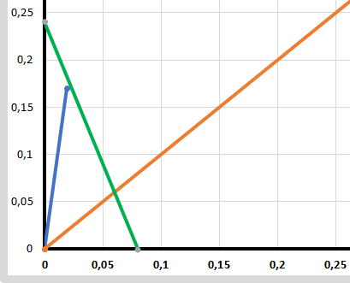
Hesaplanmış olan X_{F} = 0.06 değeri, (c) eşitliğine yerleştirilerek (d) eşitliği elde edilir.
4 X_{F} = 3 X + y (c)
0.24 = 3 X + y (d)
y = 0.24 - 3 X

Slide 28
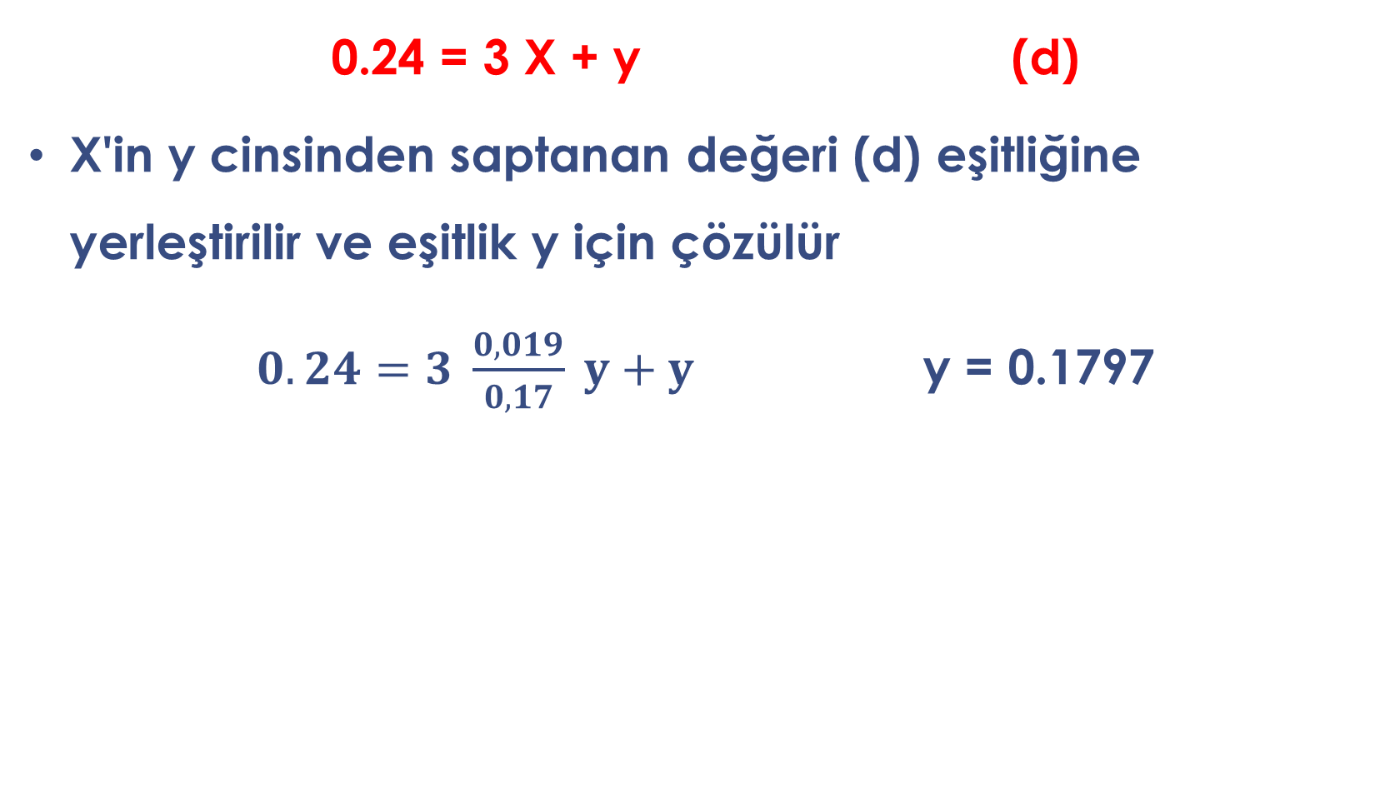
0.24 = 3 X + y (d)
X'in y cinsinden saptanan değeri (d) eşitliğine yerleştirilir ve eşitlik y için çözülür
$0.24=3 \frac{0,019}{0,17} y+y$ y = 0.1797

Slide 29
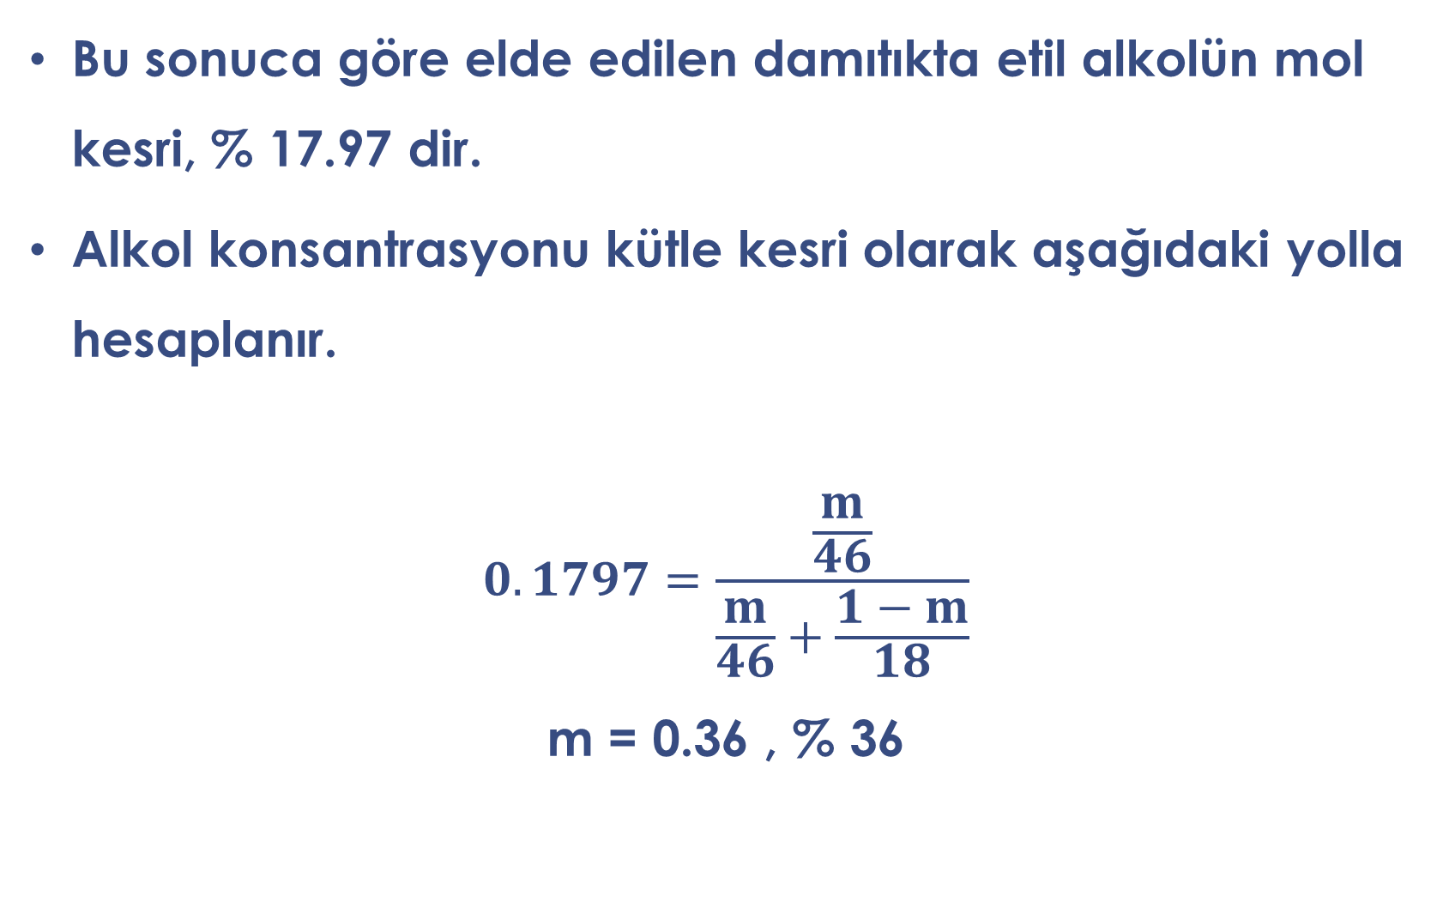
Bu sonuca göre elde edilen damıtıkta etil alkolün mol kesri, % 17.97 dir.
Alkol konsantrasyonu kütle kesri olarak aşağıdaki yolla hesaplanır.
$$0.1797=\frac{\frac{m}{46}}{\frac{m}{46}+\frac{1−m}{18}}$$
m = 0.36 , % 36

Slide 30
Ani damıtma
Ani damıtma (flash distillation), kapalı damıtma (closed distillation) veya dengelemeli damıtma (equilibrium distillation) gibi farklı isimlerle anılan bu damıtma uygulamasında da, damıtma tek aşamada gerçekleşmektedir.

Slide 31
Damıtılan sıvının kısmen buharlaştırılmasıyla oluşan buharın geride kalan sıvı ile temasına olanak verilerek dengeye ulaşması beklenir.
Denge gerçekleşince buhar ayrılır ve soğutularak yoğunlaştırılır.
Bu işlem kesikli veya sürekli olarak yürütülebilir.
Sürekli ani damıtma, en basit damıtma yöntemlerinden biridir.
Notes:
Food Process Engineering and Technology , Zeki

Slide 32
Gıda endüstrisinde; temel olarak, meyve sularından birincil olarak aromanın geri kazanılması veya koku giderme işlemi için kullanılır.
Ancak ani damıtma işlemi, genellikle sıvının bir ısı değiştiricide kaynama noktasına kadar ısıtıldıktan sonra bir tanka boşaltılarak genişlemesinin sağlanması şeklinde uygulanmaktadır.
Genişleme tankı, düşük basınç altında olduğundan buharlaşma, adyabatik olarak gerçekleşir.

Slide 33
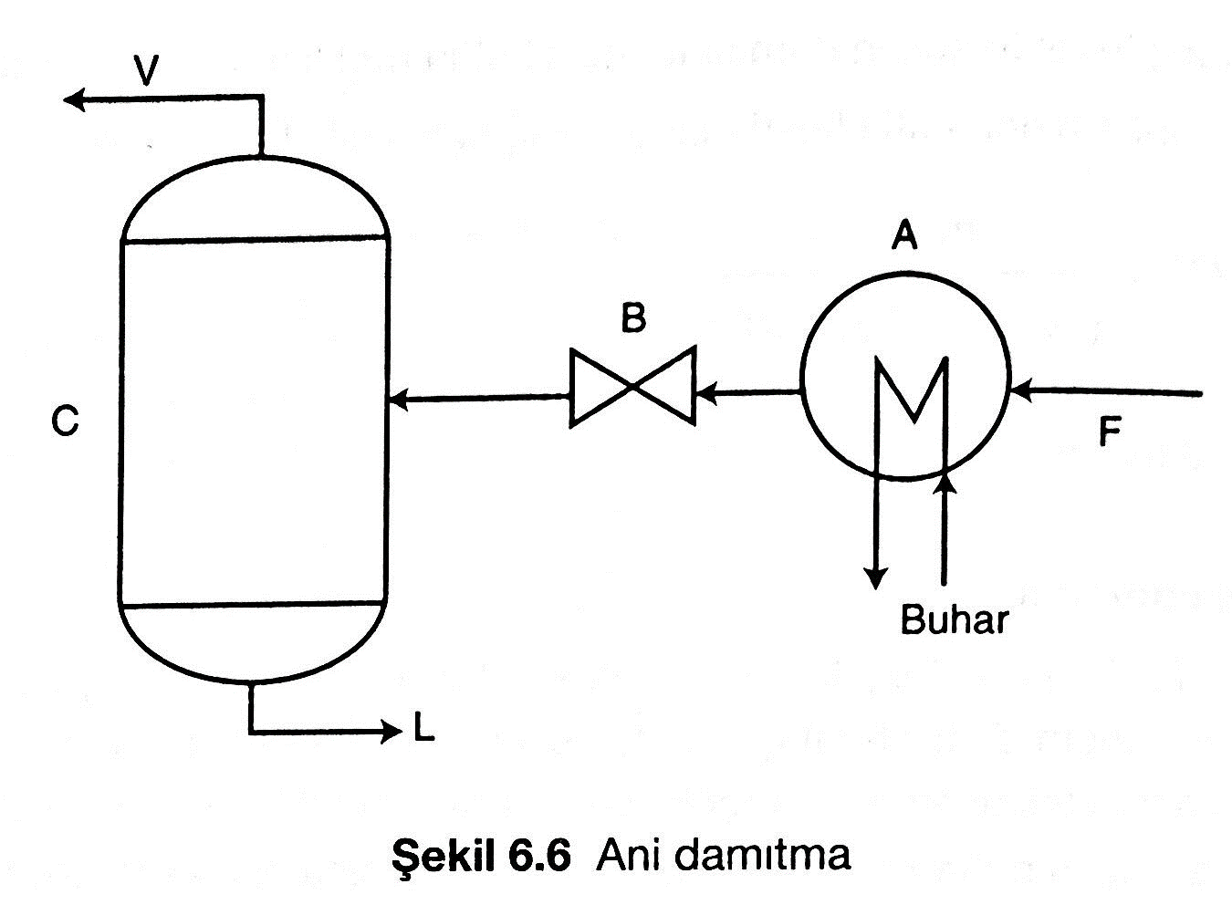
Şekil 6.6'da bir "ikili-karışımın" ani damıtılma işlemi şematik olarak gösterilmiştir.

Slide 34
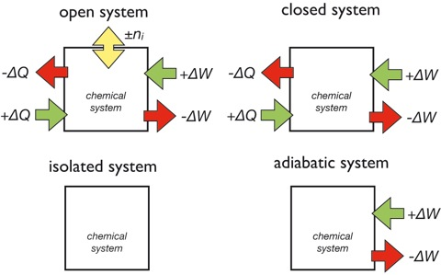
Açık sistem
Kapalı sistem
Sistem
Sistem
İzole sistem
Adyabatik sistem
Sistem
Sistem

Slide 35
Adyabatik, Termodinamikte çalışma akışkanında ısı ve kütle kaybının veya kazancının olmadığı haldeki süreçtir.

Slide 36
Genişleme tankı buhar ve sıvının ayrılmasına olanak veren bir yapıdadır.
Sıvı ve buhar, tankı ayrı kapılardan terk eder.
Buhar kondensere alınıp yoğunlaştırılarak, uçucu bileşikçe zenginleşmiş sıvıya (destilat, damıtık) dönüştürülür.

Slide 37

A ve B bileşenlerinden oluşan karışım, damıtma sisteminin kaynatma kazanına F mol/h hızla beslenmekte ve burada ısıtılarak kısmen buharlaştırılmaktadır.
Kaynama halindeki sıvı kitlesi buradan, bir valfi aşarak separatör işlevi gören genişleme tankına (C) ulaşmaktadır.

Slide 38
Burada buhar ve sıvının dengeye erişmesi sağlandıktan sonra buhar çekilerek ayrılmakta ve soğutulmak suretiyle yoğunlaştırılmaktadır.
Şekil 6.6'da gösterildiği gibi eğer, A bileşim ögesinin F akıştaki mol kesri X_{F} , buhardaki mol kesri y ve damıtma artığı sıvıdaki mol kesri X ile simgelenirse,

Slide 39
Toplam kütle denkliği 6.8a No'lu eşitlikle tanımlanabilir.
F = L + V (6.8a)
A bileşenine dayalı toplam kütle denkliği 6.8b No'lu eşitlikle tanımlanabilir.
F X_{F} = V y_{V} + L X_{L} (6.8b)
F = L + V olduğundan

Slide 40
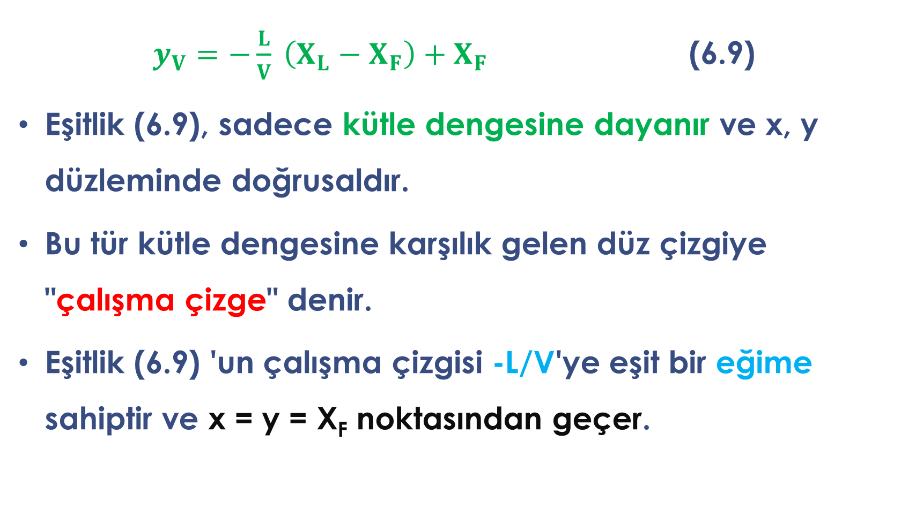
$y_{V}=−\frac{L}{V} \left(X_{L}−X_{F}\right)+X_{F}$ (6.9)
Eşitlik (6.9), sadece kütle dengesine dayanır ve x, y düzleminde doğrusaldır.
Bu tür kütle dengesine karşılık gelen düz çizgiye "çalışma çizge" denir.
Eşitlik (6.9) 'un çalışma çizgisi -L/V'ye eşit bir eğime sahiptir ve x = y = X_{F} noktasından geçer.
Notes:
Food Process Engineering and Technology

Slide 41
Eğim -L/V, buharlaşma oranına yani besleme maddesinin F mol’ünden üretilen buhar miktarına bağlıdır.
Buharlaşma süreci için, beslemenin, damıtma artığı sıvının ve buharın entalpilerine dayanan ve adyabatik buharlaşmayı varsayarak bir enerji dengesi yazılmasıyla hesaplanır.
Buharlaşma oranı genellikle besleme sıcaklığının ayarlanmasıyla düzenlenir.
Notes:
Food Process Engineering and Technology

Slide 42
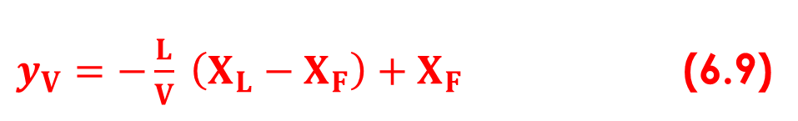
Damıtığın bileşimi, bir yandan, çalışma denklemi (6.9)’u ve diğer taraftan denge fonksiyonunu y = f(X_{L})’yi karşılamalıdır.
Denge fonksiyonu grafiksel formda (denge eğrisi) ise, damıtığın ve damıtma artığı sıvının kompozisyonu, çalışma çizgisinin ve denge eğrisinin kesişiminden elde edilir (Şekil 13.3).
$y_{V}=−\frac{L}{V} \left(X_{L}−X_{F}\right)+X_{F}$ (6.9)
Notes:
Food Process Engineering and Technology

Slide 43
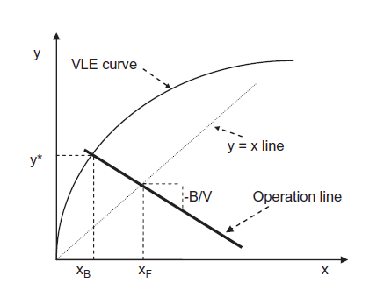
Denge eğrisi
L/V
Çalışma çizge
X_{L}
Notes:
Food Process Engineering and Technology

Slide 44
Ani damıtma nispeten basit ve ucuz bir işlemdir.
Başlıca dezavantajı, sınırlı zenginleştirme ve düşük verim ile sonuçlanan tek aşamalı bir denge süreci olmasıdır.
Bu nedenle, esas olarak çok değişken uçuculuktaki bileşenleri içeren karışımlara uygulanır.
Notes:
Food Process Engineering and Technology

Slide 45
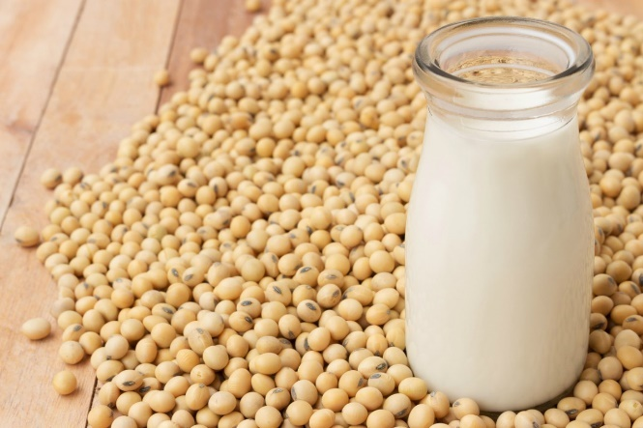
Örnek
Çiğ soya sütünün bazı tüketicilere hoş gelmeyen karakteristik bir "soyafasülyemsi" kokusu vardır.
Soyafasülyemsi lezzetinden sorumlu ana faktör heptanal (M_{W}=114) 'dir.
Hoş olmayan kokunun ani damıtma ile büyük ölçüde azaltılabileceği bulunmuştur.
Notes:
Food Process Engineering and Technology Örnek 13.2

Slide 46
Kg başına 100 mg heptanal ihtiva eden ham soya sütü 100 ° C'ye ısıtılır ve basıncı 20 kPa'da tutulan bir ani buharlaştırma kabına beslenir.
Heptanal’in çoğu buharla çıkarılır.
Kalan sıvının (tortular) sadece 4 mg heptanal içerdiği bulunmuştur.
Notes:
Food Process Engineering and Technology

Slide 47
İşletme süreci koşullarının sıcaklık veya konsantrasyonla önemli ölçüde etkilenmediğini varsayarak heptanalin ortalama etkenlik katsayısını hesaplayın.
Soya sütünün (seyreltik sulu bir karışım olan) termal özelliklerinin suyun termal özelliklerine benzediğini varsayalım.
60 ° C'de heptanalin buhar basıncı (suyun 20 kPa'da doyma sıcaklığı) 4 kPa'dır.
Notes:
Food Process Engineering and Technology

Slide 48
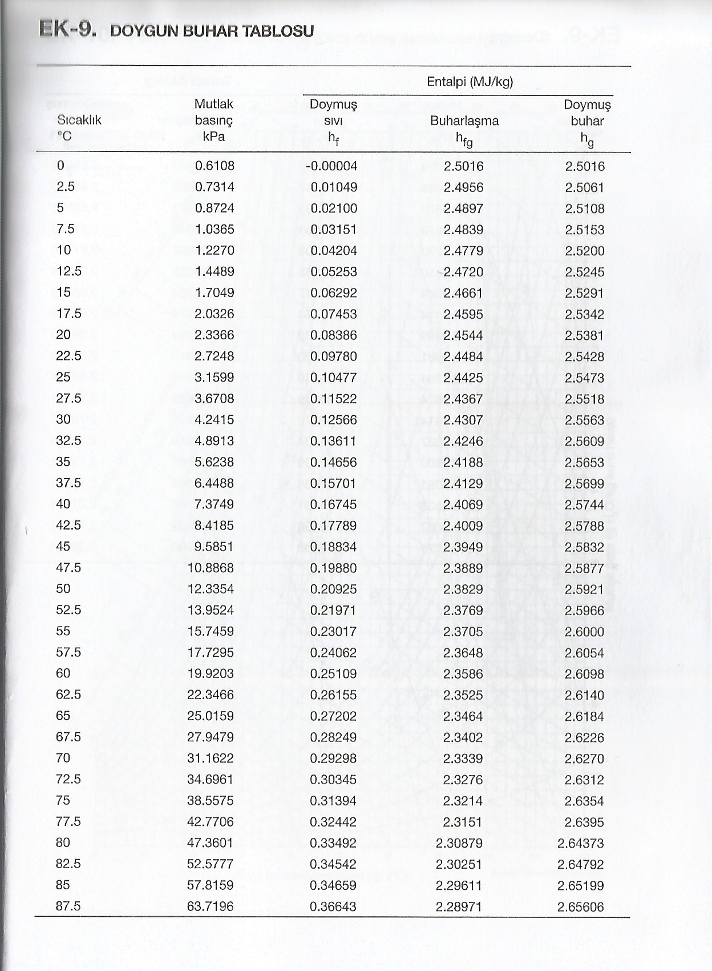
Notes:
Food Process Engineering and Technology

Slide 49
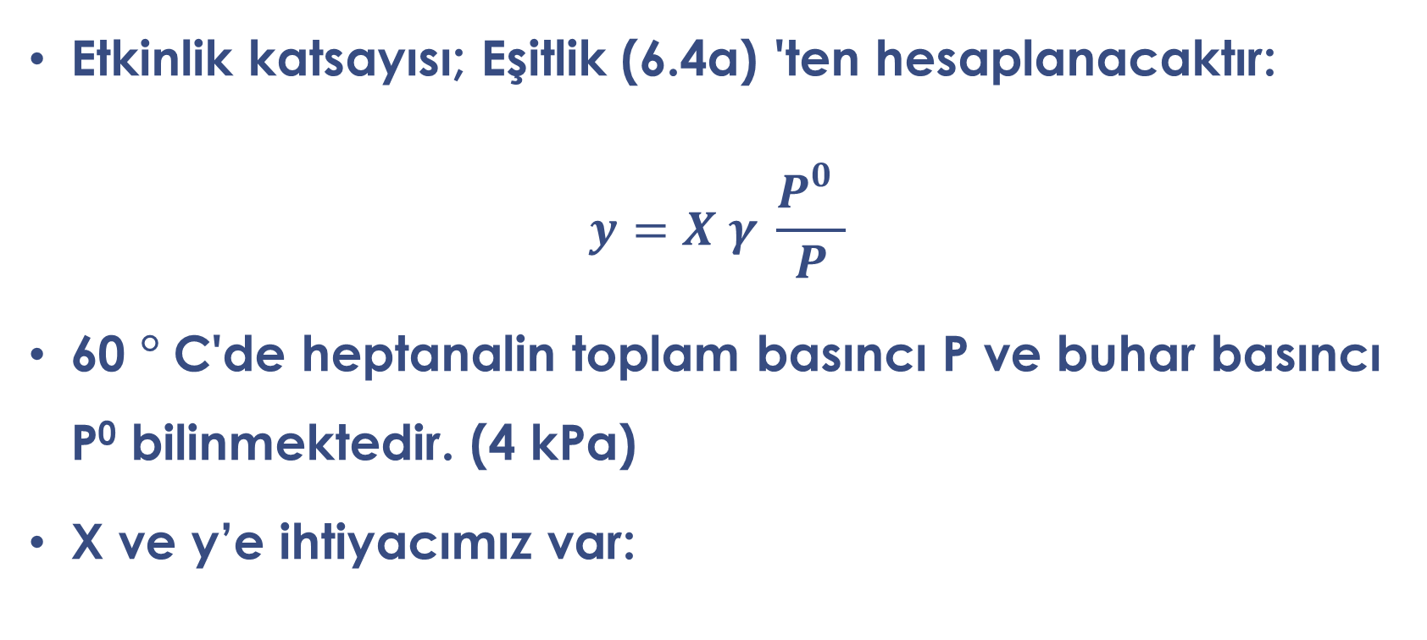
Örnek 13.2 - Çözüm
Etkinlik katsayısı; Eşitlik (6.4a) 'ten hesaplanacaktır:
$$y=X γ \frac{P_{}^{0}}{P}$$
60 ° C'de heptanalin toplam basıncı P ve buhar basıncı P⁰ bilinmektedir. (4 kPa)
X ve y’e ihtiyacımız var:
Notes:
Food Process Engineering and Technology

Slide 50
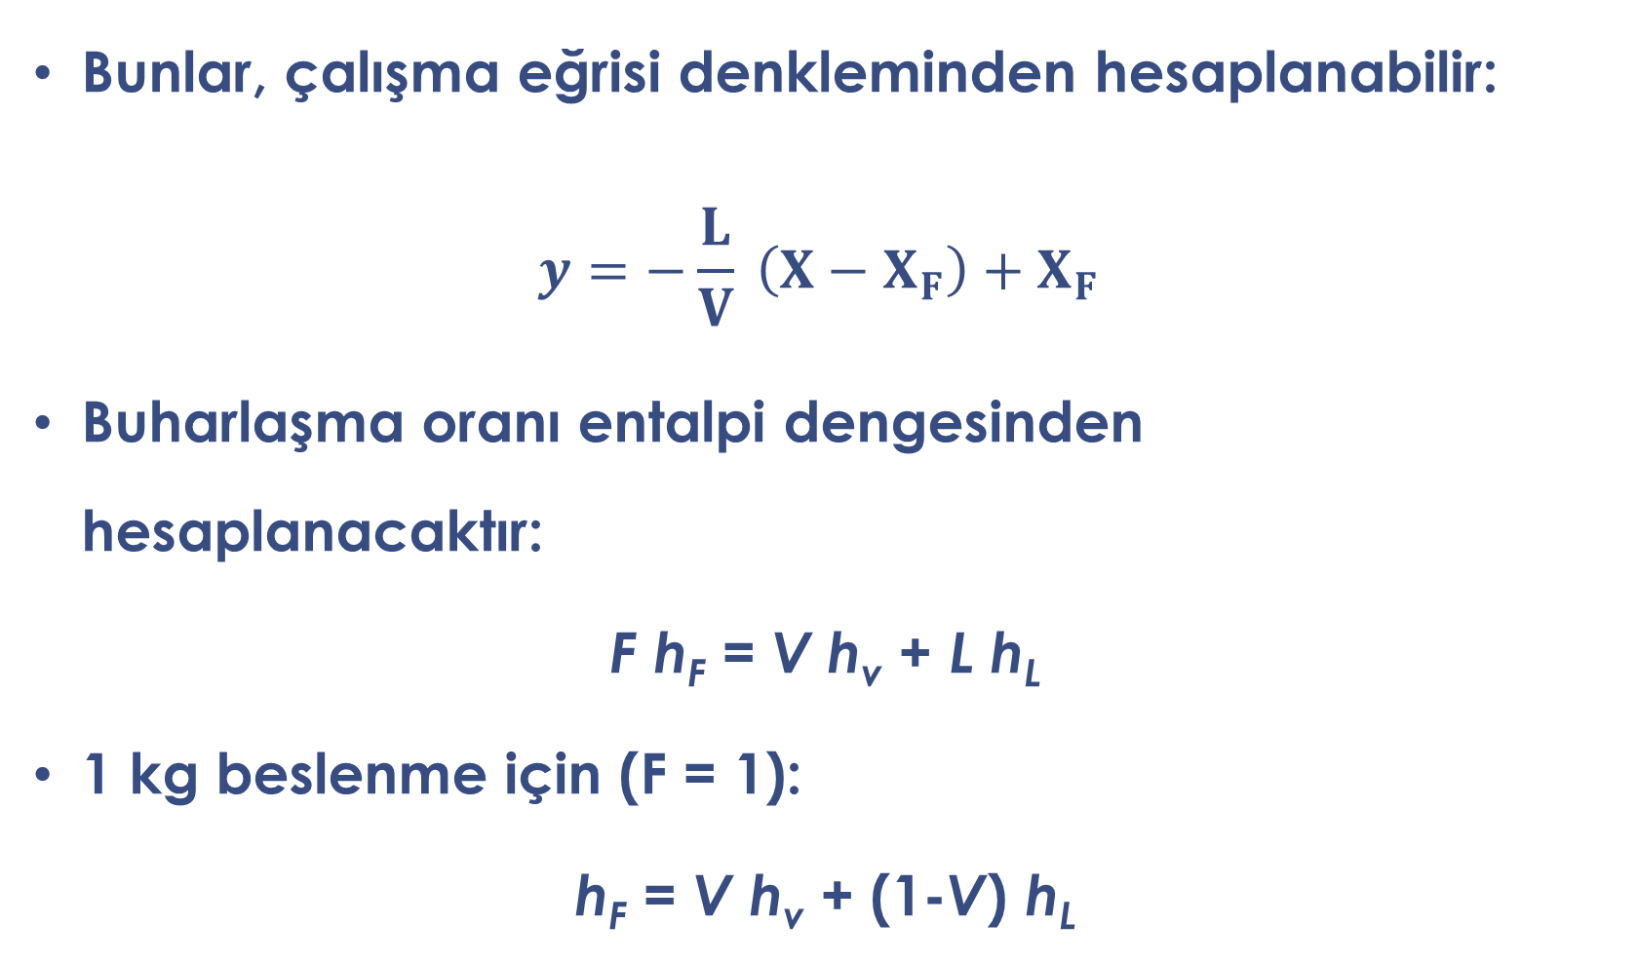
Bunlar, çalışma eğrisi denkleminden hesaplanabilir:
$$y=−\frac{L}{V} \left(X−X_{F}\right)+X_{F}$$
Buharlaşma oranı entalpi dengesinden hesaplanacaktır:
F h_{F} = V h_{v} + L h_{L}
1 kg beslenme için (F = 1):
h_{F} = V h_{v} + (1-V) h_{L}
Notes:
Food Process Engineering and Technology , Zeki Berk

Slide 51
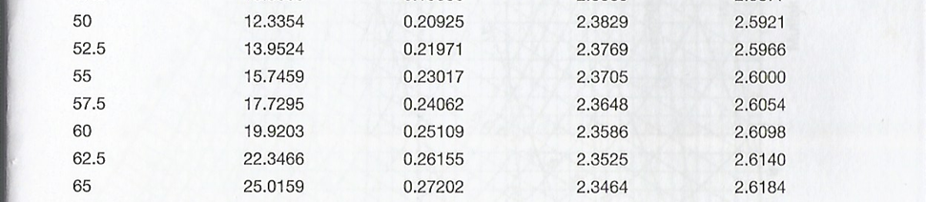
Heptanal, bütün çözeltiler ve buhar içinde çok seyreltilir.
Onların termal özelliklerinin suya eşit olduğu varsayılmış olacak ve doymuş buhar tablolarından okunacaktır:
h_{F} = 419 kJ/ kg, h_{V}=2610 kJ/ kg, h_{L}=251 kJ/kg
Notes:
Food Process Engineering and Technology

Slide 52
Değişkenlerin değerleri eşitlikte yerine koyulur:
L/V=0,93/0,07=0,75
Değişkenlerin değerleri çalışma eğrisi eşitliğinde yerine koyulur
y = -0,075 (4-100) +100=107.2 mg/kg
Notes:
Food Process Engineering and Technology

Slide 53
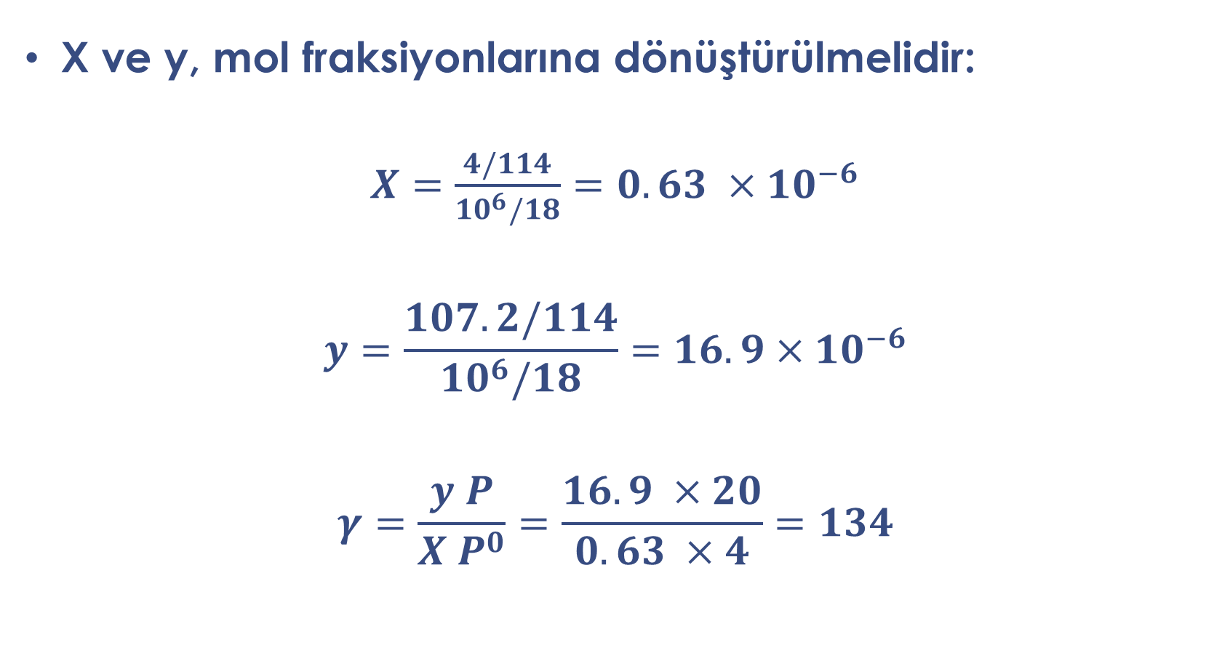
X ve y, mol fraksiyonlarına dönüştürülmelidir:
$X=\frac{4/114}{{10}^{6}/18}=0.63 ×{10}^{−6}$
$$y=\frac{107.2/114}{{10}^{6}/18}=16.9×{10}^{−6}$$
$$γ=\frac{y P}{X P^{0}}=\frac{16.9 ×20}{0.63 ×4}=134$$
Notes:
Food Process Engineering and Technology

